Slide 1


Školení Azure database FOR Postgresql
https://klabnik.link/training-az-pg
Notes:
Odkaz a QR kód vedou na GitHub repozitář - prezentace a cvičení.
Všichni pull repozitáře.

Slide 2
Školení Azure database for POstgreSQL
Osnova
Cíl školení: Porozumět a naučit se pracovat s Azure Database for PostgreSQL – Flexible Server
Rozsah: 4 hodiny
Stručný obsah:
Základy Azure Database for PostgreSQL
Architektura Azure Database for PostgreSQL
Provoz Azure Database for PostgreSQL
Práce s Azure Portal a nástroji az, pgbench, pg_dump, pg_restore a psql
Notes:
Představ se!
Dialog - kdykoliv se ptát.
Dvě hlavní části - teoretický základ a praktické cvičení.
Co je náplní jejich práce?
Jaké mají zkušenosti s Azure?

Slide 3


Azure database for PostgreSQL
Základy
Azure Database for PostgreSQL: Flexible Server vs Single Server
Cloudová služba: PaaS vs SaaS
On-prem: Celý stack na zákazníkovi
Notes:
Jaké jiné DB znají?
Konfigurace - změna CPU, disku, DB parametrů.
MS řeší HA, backup a aktualizace.
Tak jako každá PaaS i tato má své hranice. Je důležité je znát!
Dokumentace je klíčová.

Slide 4

Azure
REgion a zónY dostupnosti
Regiony po celém světě: West Europe (Nizozemí) s North Europe ( Irsko) Párové regiony pro Geo-Redundant Storage
V regionu až 3 zóny dostupnosti: V zóně minimálně jedno datacentrum
Problém s kapacitou ve West Europe. Pravděpodobně brzy i Švédsko ⚡. Limitace služeb v daném regionu.

Slide 5

Azure database for PostgreSQL
Architektura
Plně spravovaná databázová služba.
Oddělené výpočetní prostředky a úložiště.
Úložiště (Premium SSD) ve třech lokálních kopiích (LRS).
SLA: 99,9 %
Notes:
https://uptime.is/99.9
Daily: 1m 26s
Weekly: 10m 4.8s
Monthly: 43m 28s
Quarterly: 2h 10m 24s
Yearly: 8h 41m 38s

Slide 6

Azure database for PostgreSQL
Vysoká dostupnOST // Settings - High Availability
Synchronní replikace do standby instance (uživatelsky nedostupná).
SLA:
Stejná zóna 99,95 %
Jiná zóna 99,99 %
(podobně jako u VM)
Další instance = 2x compute cena
Read replika je pouze R/O (nelze zapnout Query Store). Je asynchronní.
Notes:
https://uptime.is/99.95
https://uptime.is/four-nines
Daily: 8.6s
Weekly: 1m 0.48s
Monthly: 4m 21s
Quarterly: 13m 2.4s
Yearly: 52m 9.8s

Slide 7
Azure database for PostgreSQL
Výpočetní prostředky a úložiŠtě // Settings - Compute + Storage
Pro vývoj je vhodné SKU B Burstable (1-20 vCore, 2-80 GB RAM). Bez možnosti HA a replikace.
Pro produkci je doporučené SKU D General purpose (2-96 vCore, 8-384 GB RAM) a E Memory optimized (2-96 vCore, 16-672 GB RAM). Možnost HA i replikace.
CPU a RAM má daný poměr dle vybraného SKU.
Úložiště se navyšuje dvojnásobně (32 GB až 32 TB). IOPS mají dané kroky (od 120 do 7500). Lze zapnout automatické rozšíření. Nelze se vracet zpět (přes dump&restore).
Premium SSD v2 je v Preview.
Server jde stopnout a šetřit $ (disk se platí). Pozor: autostart po 7 dnech! Změny (CPU i disku) znamenají restart serveru (restartuje se i HA Standby a Read repliky).
Notes:
Vysvětlit preview a proč to nechtít.

Slide 8
Azure database for PostgreSQL
Verze // Overview
Podporované verze 11 až 16 (17 je Preview). Minor verze si nelze volit. Patch v Postgresu nejsou (Major.Minor.Patch).
Major verze je na zákazníkovi. Nelze se vrátit na nižší. Výpadek během aktualizace (čerstvý PG ~10 minut, v HA ~20 minut).
Minor verze řeší Azure automaticky během aktualizačního okna. Lze si nastavit preferenci (např. mimo pracovní dobu). Aktualizují tím i OS.
Verze rozšíření jsou dány verzi PostgreSQL, viz dokumentace.

Slide 9
Azure database for PostgreSQL
Zálohování // Settings - Backup and Restore
PITR:
7 až 35 dní (snapshot jednou denně)
Záloha WAL (transakční log) má RPO až 5 minut
Backup úložiště má SLA 11 až 16 devítek
Do 100 % velikosti DB úložiště zdarma (poté per GB a Geo backup znamená cena x2)
Obnova vždy vytváří nový server (je nutná kontrola parametrů!)
Při Geo backupu možnost obnovit do párového regionu
Obnova na přesný čas nebo rychlejší z full backupu (Fast Restore)
Vlastní řešení například přes pg_dump.
Notes:
RPO - recovery point objective

Slide 10
Azure database for PostgreSQL
Sítě // Settings - NEtworking
Po vytvoření nelze přepínat mezi veřejným a privátním přístupem. Může být buď veřejný nebo VNET integrace.
Veřejný přístup
Lze povolit vybrané IP adresy na FW
Subdoména podle názvu v *.postgres.database.azure.com (musí být Azure globálně volné)
A volitelně Privátní endpoint
Nutný subnet
Volitelně privátní DNS zóna
Privátní přístup přes VNET integraci
Nutný dedikovaný subnet alespoň /29
A privátní DNS zóna (pro FQDN)
Subdoména podle názvu v *.private.postgres.database.azure.com

Slide 11
Azure database for PostgreSQL
Parametry // Settings - Server parameters
PaaS neumožňuje měnit všechny parametry. Změna parametrů pouze přes Portál/API. Přibližně 400 parametrů (static, dynamic a r/o)
max_connections:
doporučení od Azure dle SKU
pgBouncer (connection pooler):
není pro SKU B
pgbouncer.* (pgbouncer.enabled)
připojení k DB je drahé a snižuje idle connections
lze zapnout metriky do Metrik (metrics.pgbouncer_diagnostics)
port 6432

Slide 12
Azure database for PostgreSQL
Parametry // Settings - Server parameters
wal_level:
replica (fyzická - HA, replika)
logical (změny řádků - jiná verze PG)
Query Store (převzato od MS SQL):
není pro SKU B
pg_qs.*
ukládá do DB azure_sys
náhled přes query_store.qs_view a query_store.pgms_wait_sampling_view

Slide 13
Azure database for PostgreSQL
rozšíření // Settings - Server parameters
PaaS umožňuje mít pouze vybrané rozšíření. Verze rozšíření je dána verzí PG. Aktivace rozšíření přes parametr azure.extensions. A v DB pod azure_pg_admin rolí: CREATE EXTENSION <extension>;
azure_storage: import/export z/do Storage Account
citext: pro case-insensitive texty
pg_cron: spouští joby, stejně jako cron na serveru
pg_stat_statements: statistiky SQL dotazů
pgaudit: přidává více detailů a možností k log_statement = all
pglogical: logická replikace od 2ndQuadrant (pravděpodobně lepší jako Slony, Bucardo či Londiste)
timescaledb: velmi vhodné pro time-series data

Slide 14
Azure database for PostgreSQL
Logování a monitoring // Monitoring a intelligent performance insight
Server logy: ke stažení, retence 1-7 dnů, vhodné je zapnout si před aktualizací PG verze
Diagnostics settings: možnost poslat do Storage Accountu či Log Analytics Workspace
Alerts (¢): událost: 75+ % CPU, notifikace: e-mail/SMS/app notifikaci, akce: Funkce/Event Hub/webhook/…
Azure Metrics: CPU, kredity, RAM, úložiště, IOPS, síť, atd.; retence dat 93 dnů
Query Performance Insight ($$-$$$) (z MS SQL):
nevhodné pro SKU B
GUI funguje s Log Analytics Workspace
používá rozšíření Query Store

Slide 15
Azure database for PostgreSQL
Logování a monitoring // Monitoring a intelligent performance insight
Index Tuning ($$-$$$) (z MS SQL):
dává doporučení na vytvoření, smazání či reindexaci indexu
požaduje 4+ vCores a PG 12+
nádstavba nad Query Store
používá rozšíření hypopg
Intelligent Tuning ($$-$$$):
zapíná se server parametrem intelligent_tuning
automaticky nastavuje parametry pro autovacuum a zápisy
autovacuum tuning je pro 4+ vCPU a není pro SKU B

Slide 16

Azure database for PostgreSQL
Autentizace // Security - Authentication
PostgreSQL a/nebo Microsoft Entra autentizace. Limit pro pojmenování admin účtu (nesmí být azure_pg_admin, admin, root, …).
Entra ID uživatel i skupina. Managed identita nebo Service principal. Přes rozšíření PGAadAuth (+restart).
Založení uživatele z Entra ID přes funkci pgaadauth_create_principal. Smazání přes DROP ROLE rolename;
PostgreSQL uživatel nemůže spravovat Entra ID uživatele.

Slide 17
Azure database for PostgreSQL
Role a uživatelé // Security - Authentication
Azure admin > Zákaznický admin > Zákaznické účty
Každý uživatel (může se přihlásit) je role, ale ne každá role je uživatel. Role se často používají jako skupiny práv, které se přiřazují uživatelům.
Dle využití instance připravit role/uživatele, např. migrační (DDL), aplikační (DML) a R/O.
Předdefinované role můžou usnadnit správu: pg_read_all_data a pg_write_all_data.
Notes:
DDL - Data Definition Language
DML - Data Manipulation Language

Slide 18
Azure database for PostgreSQL
Databáze a schémata // Settings - Databases
Databázový server (instance) > databáze > schéma > objekty Velmi podobně jako u Oracle nebo MS SQL.
U MySQL a MariaDB je databázový server (instance) > databáze (neboli schéma) > objekty.
Proč nepoužívat public schéma?
všichni uživatelé mají přístup
možná kolize jmen objektů
náročnější správa oprávnění a přenositelnost aplikací
Ideální je REVOKE CREATE a USAGE na public schématu a aplikace oddělovat schématy.

Slide 19
Ukázka a Cvičení
V repozitáři adresář cvičení
https://klabnik.link/chat
Notes:
Ukázka PG v Azure portále.
Zrychleně projít možnosti, které nejsou v prezentaci.
Založit účty v Azure Tenantu a nastavit Contributora na RG.
Rezervace kapacit: https://azure.microsoft.com/en-us/pricing/details/postgresql/flexible-server/

Slide 20
Jak postupovat, když je aplikace pomalá?
Stručná Rekapitulace

Slide 21
Jak postupovat, když je aplikace pomalá?
Stručná Rekapitulace
Zkontrolovat metriky (CPU, paměť, disk I/O).
Analyzovat dotazy (Query Store, pg_stat_statements).
Zkontrolovat indexy (hlavně pro často filtrované sloupce).
Upravit parametry (work_mem atd.), pokud je to možné.
Probrat výsledky s vývojáři a hledat úzká hrdla v kódu.

Slide 22
Jak probíhá upgrade PostgreSQL a jak to ovlivní aplikaci?
Stručná Rekapitulace

Slide 23
Jak probíhá upgrade PostgreSQL a jak to ovlivní aplikaci?
Stručná Rekapitulace
Plánovaná odstávka (krátká nedostupnost během upgradu).
Kompatibilita (nové funkce, možné změny v chování).
Kontrola logů (informace o průběhu upgradu).
Příprava a záloha před upgradem (pojistka proti neúspěchu).
Otestování aplikace po upgrade (regresní testy).

Slide 24
Jak se zálohují a obnovují databáze v Azure PostgreSQL?
Stručná Rekapitulace

Slide 25
Jak se zálohují a obnovují databáze v Azure PostgreSQL?
Stručná Rekapitulace
Automatické zálohy (Point-in-Time Restore).
Fast restore (rychlé vytočení kopie serveru).
pg_dump/pg_restore (ruční export/import).
Kontrola záloh (pravidelné testy obnovy).
Bezpečnost (šifrování, přístupová práva k dumpům).

Slide 26
Jak funguje replikace a High Availability?
Stručná Rekapitulace

Slide 27
Jak funguje replikace a High Availability?
Stručná Rekapitulace
High Availability (vestavěné, standby server, automatický failover).
Read replicas (rozložení čtení, snížení zátěže na primárním serveru).
Virtuální endpoint (jeden stálý bod pro read/write operace).
Failover vs. switchover (rozdíl v přepínání rolí serverů).
Monitoring replikace (kontrola synchronizace, latence).

Slide 28
Co všechno můžeme logovat v Azure PostgreSQL a jak tyto logy využít?
Stručná Rekapitulace

Slide 29
Co všechno můžeme logovat v Azure PostgreSQL a jak tyto logy využít?
Stručná Rekapitulace
Log Analytics Workspace (sběr a analýza logů).
Audit (pgaudit) (sledování přístupů a změn).
Query performance (identifikace slow queries).
pg_stat_statements (statistiky volání dotazů).
Bezpečnost a troubleshooting (rychlé dohledání incidentů).

Slide 30

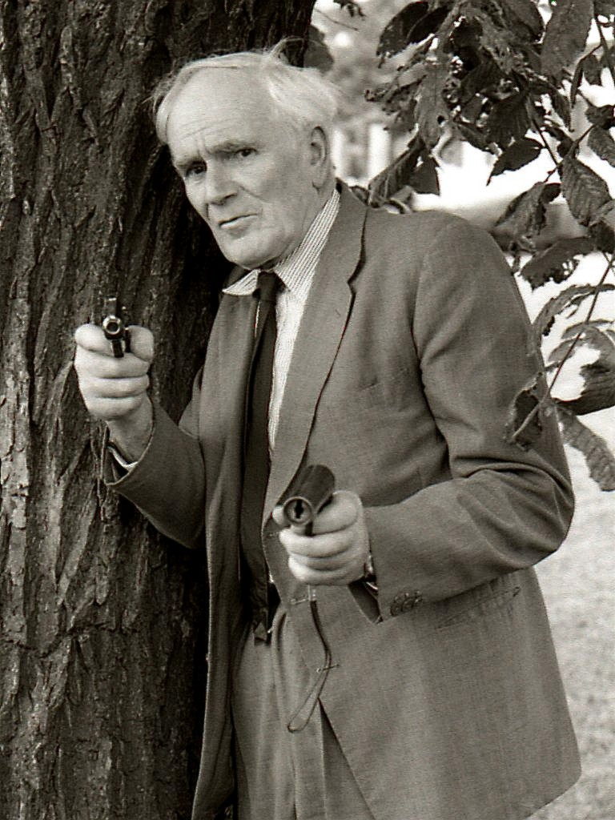
Otázky?
Any q?
learn.microsoft.com/en-us/azure/postgresql/ postgresql.org/docs/
https://en.wikipedia.org/wiki/Q_%28James_Bond%29
Notes:
Azure dokumentace je obsáhlá a dobře použitelná.
Před použitím služby nebo nějaké její funkcionality je velmi vhodné si projít její dokumentaci.
Hlavní je znát její limity a vlastnosti.

Slide 31


Díky za
pozornost
T.Hanks
https://en.wikipedia.org/wiki/Tom_Hanks
Notes:
Odkaz a QR kód vedou na GitHub repozitář - prezentace a cvičení.

Slide 32
Azure database for PostgreSQL
Odkazy a nástroje
Analýza EXPLAIN https://explain.dalibo.com https://explain.depesz.com https://www.pgexplain.dev
Jaký datový typ použít https://masteringpostgres.com/types?u=boolean
PostgreSQL AI https://postgres.ai
Role, uživatelé a oprávnění https://rlopzc.com/posts/securing-your-postgresql-db-with-roles--privileges/
Konfigurační soubor https://postgresqlco.nf
Optimalizace SQL dotazů https://aiven.io/tools/sql-query-optimizer
! Monitoring na klíč https://pgwatch.com
Obdoba (h)top https://github.com/dalibo/pg_activity
Use the index Luke https://use-the-index-luke.com

